Slide 1


AHL商业计划书
AI大模型驱动的新一代住宿业智能运营平台
科技属性版 v1.0 | 2026年3月
Notes:
大家好，欢迎参加本次关于AHL项目的商业计划汇报。今天，我们将向各位展示一个由AI大模型驱动的新一代住宿业智能运营平台，一个旨在用科技重新定义住宿业的创新项目。

Slide 2









CONTENTS
项目概述
行业痛点与核心技术架构
实施路径
四阶段计划与里程碑
技术壁垒
四大壁垒与竞争优势
融资计划
种子轮方案与资金用途
市场机会
行业规模与政策利好
核心团队
创始团队与团队优势
商业模式
电信运营模式与收入结构
成果与风险
已取得成果与风险对策
AHL PROJECT PRESENTATION · 2024
Notes:
本次汇报将分为八个部分，从项目概述、技术壁垒、市场机会，到商业模式、实施路径、融资计划，再到核心团队和风险分析，希望能让各位对AHL项目有一个全面而深入的了解。

Slide 3
01
项目概述
行业痛点与核心技术架构
Notes:
首先，让我们从项目概述开始，了解AHL要解决的行业痛点以及我们的核心技术架构。

Slide 4





我们解决的问题
行业核心痛点
传统模式 vs AHL 解决方案
佣金高昂：OTA平台抽成高达15%-25%，严重挤压利润空间
对比维度
传统OTA
AHL 智能平台
服务费率
15%-25%
2% + 基础套餐
数据流失：客户数据掌握在平台手中，商户无法直接触达用户
数据归属
平台所有
商户自有资产
流量昂贵：获取新客成本逐年攀升，获客ROI持续走低
AI 能力
基础自动化
80+ 智能技能
收费模式
高额交易抽成
订阅 + 按量
效率低下：传统人工运营响应慢，无法满足即时服务需求
降本增效，将数据所有权与利润归还商户
Notes:
当前住宿业面临着佣金高、数据流失、流量贵和效率低等诸多痛点。传统OTA平台不仅收取高额佣金，还牢牢掌握着客户数据。
AHL的出现正是为了解决这些问题，我们提供极低的费率，将数据所有权交还给商户，并通过强大的AI能力提供更高效的服务。

Slide 5



核心技术架构
LLM大模型层
基于开源模型微调，注入专业知识库，支持多模态交互。
双AGENT执行层
包含面向消费者的C端AI管家和面向商户的B端AI运营官，实现7×24小时全天候服务。
SKILLs可插拔能力层
拥有80多个可插拔的专业技能模块，可灵活组合，快速迭代。
向量匹配引擎层
基于Milvus向量数据库，确保<3秒的快速响应和95%+的高准确率。
Notes:
支撑我们解决方案的是一套先进的四层技术架构。从底层的大模型，到中间的双AGENT执行层和SKILL能力层，再到顶层的向量匹配引擎，每一层都经过精心设计，确保系统的智能、高效和稳定。

Slide 6
02
技术壁垒与竞争优势
四大技术壁垒与竞品对比
AHL TECHNOLOGY ANALYSIS
Notes:
接下来，我们将深入分析AHL构建的四大技术壁垒，以及我们相对于竞争对手的核心优势。

Slide 7



四大技术壁垒
数据飞轮效应
双边网络效应
商户和用户越多，数据越丰富，匹配越精准，形成正向循环。
供给侧和需求侧相互促进，平台价值随规模增长而指数级提升。
知识库积累
开源模型+垂直微调
融合了10多个国际和国内酒店品牌的标准，形成深厚的行业知识壁垒。
基于开源模型进行低成本、自主可控的行业适配，推理成本远低于闭源API。
Notes:
我们构建了四大技术壁垒来保障项目的长期竞争力。数据飞轮和双边网络效应将形成强大的规模优势，而深厚的知识库积累和独特的技术路径则确保了我们的专业性和成本优势。

Slide 8





竞品对比
对比维度
AHL (优势)
传统OTA平台
国际品牌竞品
服务费率
极低费率 (1-3%)
高费率 (15-25%)
费率高昂 (20%+)
技术能力
自研强AI驱动
传统技术栈
标准化技术
数据归属
100% 商户自有
平台垄断数据
数据受限/隔离
产品迭代
敏捷快速 (周级)
缓慢 (季度/年度)
流程繁琐缓慢
综合成本
极具性价比
隐性成本高
成本极高
结论：AHL 在费率、技术、数据自主性方面具有压倒性优势，是商户数字化转型的优选方案。
Notes:
与传统OTA和国际品牌相比，AHL在各个维度都展现出明显的优势。我们以极低的费率、强大的AI能力和快速的迭代速度，为商户提供了一个更具性价比和发展潜力的选择。

Slide 9

03
市场机会
行业规模与政策利好
MARKET OPPORTUNITIES & POLICY BENEFITS
Notes:
了解了我们的技术和优势后，我们再来看看当前的市场为我们提供了怎样的机会。

Slide 10



行业规模
5000亿+
45万+
中国酒店市场规模
酒店/民宿商户数量
750亿
45%
OTA年佣金池规模
在线预订占比
Notes:
中国住宿业拥有超过5000亿的市场规模和45万多家商户，这为我们提供了广阔的市场空间。特别是高达750亿的OTA佣金池，正是我们可以为商户创造价值的巨大蓝海。

Slide 11



政策利好
国家层面支持
地方层面配套
高新技术企业认定与税收减免政策
AI大模型专项研发扶持资金
国家级科技创新项目立项支持
软件企业增值税即征即退优惠
创新创业孵化基地入驻绿色通道
高层次AI人才引进与落户补贴
核心办公场地租金减免与补贴
企业高管及技术骨干个税返还
双重利好叠加：从国家级的技术攻关到地方性的落地生根，构建全方位政策支持体系，加速企业成长。
Notes:
更重要的是，我们正处在一个AI和科技创新备受鼓励的时代。国家和地方政府都出台了一系列优惠政策，从税收减免到资金补贴，为我们这样的AI创业公司提供了良好的发展环境。

Slide 12

04
商业模式
电信运营模式与收入结构
BUSINESS MODEL & REVENUE STRUCTURE
Notes:
那么，我们如何将技术优势转化为商业价值呢？接下来我将介绍我们的商业模式。

Slide 13







电信运营模式
模式类比：电信运营商模型
收费机制：订阅 + TOKEN
AHL平台：类比电信运营商，提供基础设施
订阅费用：类比“月租”，保障基础服务
酒店/民宿：服务提供方，接入平台网络
TOKEN消耗：类比“流量”，按实际使用付费
C端旅客：服务使用方，按需消费资源
无隐性成本：无“TOKEN税”，成本优势显著
核心价值与多方共赢
商户端：成本结构清晰可控，避免资金压力
平台端：获得稳定的现金流，保障持续运营
用户端：按需灵活选择，体验流畅无负担
“黄仁勋曾说：‘未来的计算将由TOKEN驱动。’ 埃隆·马斯克也指出：‘TOKEN是AI时代的石油。’ 我们相信，TOKEN模式代表了AI服务计费的未来。”
Notes:
我们借鉴了成熟的电信运营模式，采用“订阅+TOKEN”的收费方式。这种模式让商户的成本更可控，平台获得稳定的现金流，同时也为用户提供了灵活的选择，实现了多方共赢。值得一提的是，我们的长期战略是逐步将收费模式向TOKEN费用倾斜，这不仅能更公平地反映商户的使用成本，也与AI行业的发展趋势高度契合。正如黄仁勋和马斯克所预言的，TOKEN将成为未来计算和AI服务的核心驱动力，我们正积极拥抱这一未来。

Slide 14

商户订阅套餐
最受欢迎
入门版
企业版
专业版
¥999/月
¥9,999/月
¥2,999/月
适合经济型酒店/民宿
适合高端酒店/连锁
适合中档酒店/精品民宿
基础C端SKILLs
收益管理功能
无限SKILLs
专属服务支持
全部C端SKILLs
核心B端SKILLs
Notes:
我们为不同规模和需求的商户设计了灵活的订阅套餐，从入门版到企业版，满足从经济型民宿到高端连锁酒店的多样化需求，确保每个商户都能找到适合自己的方案。

Slide 15
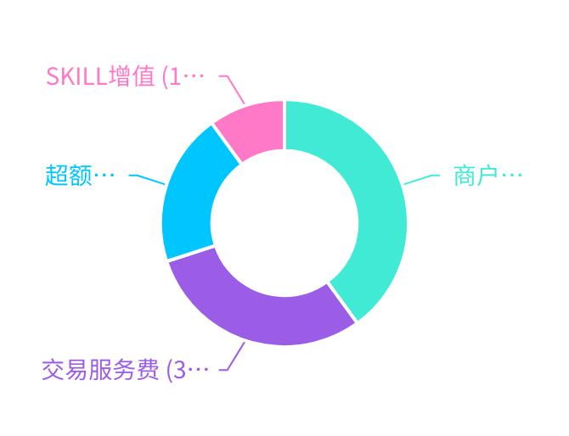



收入结构
商户订阅费 (40%)
稳定的保底收入，确保现金流稳健。
交易服务费 (30%)
每笔成交抽取2%佣金，是核心增长动力。
超额TOKEN费 (20%)
超出基础套餐部分的弹性收入来源。
SKILL增值 (10%)
高级功能模块的单独订阅，提升用户粘性。
Notes:
我们的收入来源是多元化的，主要包括商户订阅费、超额TOKEN费、交易服务费和SKILL增值服务。这种多元化的收入结构确保了我们收入的稳定性和增长潜力。

Slide 16
05
实施路径
四阶段计划与里程碑
2026 STRATEGY
Notes:
有了清晰的商业模式，我们制定了明确的实施路径来确保项目的顺利推进。

Slide 17




四阶段计划
产品孵化
M1 - M3
模式验证
M4 - M6
规模复制
M7 - M12
生态开放
M13 - M18
完成LLM微调 上线MVP版本 签约10+种子商户
验证套餐模式 商户50+上线 月GMV达100万
拓展至200+商户 实现区域覆盖 月GMV达500万
开放SKILL市场 商户500+入驻 启动A轮融资
从单点突破到生态构建，每一步都以数据增长为核心驱动
Notes:
我们将项目分为四个阶段，从产品孵化、模式验证，到规模复制，最终实现生态开放。每个阶段都有明确的目标和里程碑，确保我们稳步迈向成功。

Slide 18

06
融资计划与团队
种子轮方案与核心团队
2026 STRATEGIC PLAN
Notes:
为了实现上述计划，我们需要资金的支持，同时，一个优秀的团队是项目成功的关键。接下来我将介绍我们的融资计划和核心团队。

Slide 19
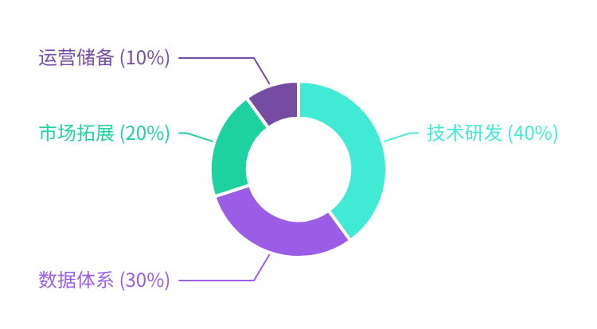



融资计划
种子轮方案详情
资金分配规划
融资规模：500-800万 RMB
股份出让：15-20%
投后估值：3000-5000万 RMB
本轮融资将重点投入核心技术壁垒构建与数据资产沉淀，同时兼顾市场快速扩张，为项目爆发式增长奠定坚实基础。
Notes:
我们计划进行种子轮融资，融资金额为500到800万人民币。所融资金将主要用于技术研发和数据体系建设，同时也会投入市场拓展和运营储备，为项目的快速发展提供充足的动力。

Slide 20

核心团队
张实
李源
陈思序
项目总控 / 创始人
CTO / 技术总监
CSO / 首席战略官
24年酒店业经验，多家知名酒店集团高管，负责产业洞察与资源整合。
华中科技大学AI博士，10年+AI研发经验，负责技术架构与算法攻坚。
世界500强战略高管，PE/VC背景，负责战略规划与生态建设。
“产业+技术+资本”黄金三角组合，为项目成功提供坚实保障
Notes:
我们的核心团队是一个完美的“产业+技术+资本”黄金三角组合。创始人张实拥有深厚的行业经验，CTO李源是顶尖的AI技术专家，CSO陈思序则具备丰富的战略和资本运作经验。我们相信，这样的团队组合是项目成功的坚实保障。

Slide 21
07
成果与风险
已取得成果与风险对策
Notes:
最后，我们来总结一下目前已取得的成果，并分析项目可能面临的风险及应对策略。

Slide 22



已取得成果与风险对策
已取得成果
风险与应对策略
技术突破
巨头竞争风险：深耕细分领域，建立差异化壁垒
完成 LLM 垂直领域微调，知识库沉淀 77 个文档
构建 80+ SKILLs 技能架构，向量匹配引擎原型落地
技术迭代风险：保持快速迭代机制，敏捷响应市场变化
市场接受度：打造标杆案例验证，以点带面拓展市场
商业进展
政策监管风险：坚持合规前置，确保业务稳健运行
发布商业计划书 V3.0，融资材料体系完备
完成核心合作模式设计，具备市场推广条件
Notes:
目前，我们已经完成了核心技术的开发和验证，并准备好了完整的商业计划和融资材料。同时，我们也清醒地认识到项目可能面临的风险，并制定了相应的应对策略，包括差异化竞争、快速技术迭代、标杆案例验证和合规前置等，以确保项目的稳健发展。

Slide 23





THANK YOU
用科技重新定义住宿业
项目总控：张实
17760348653
ericzhangshi@163.com
2026 AHL TECHNOLOGY PRESENTATION
Notes:
我的汇报到此结束。AHL致力于用科技重新定义住宿业，我们相信这是一个巨大的蓝海市场，也坚信我们的团队有能力抓住这个机遇。感谢各位的聆听，期待与您携手合作，共创未来！

